Slide 1
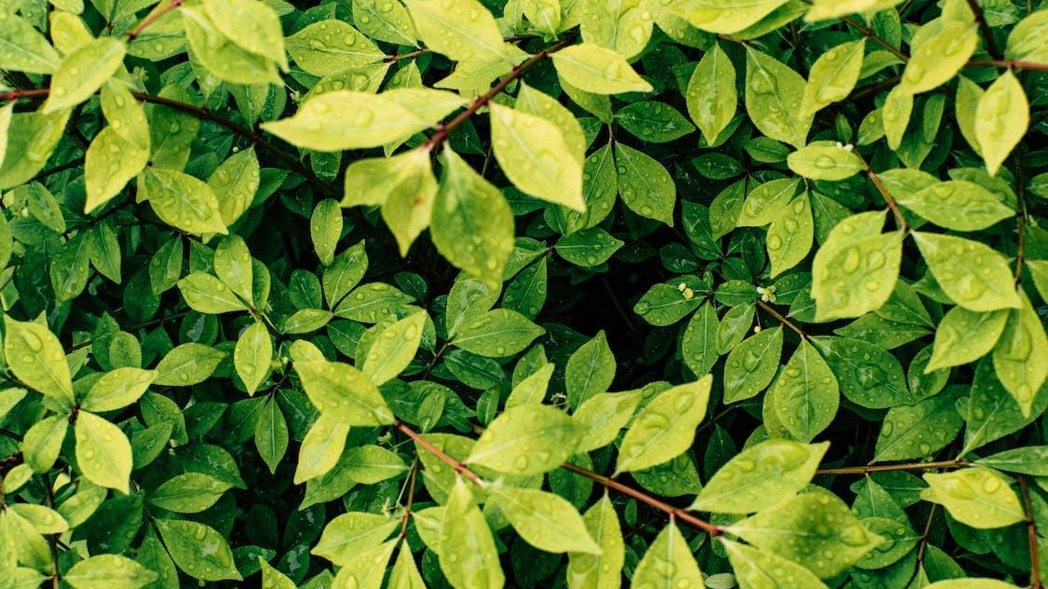
Carbon-Free
탄소 줄이기 프로젝트
2143736 이준원
2143922 김화영
2019206 오승연

Slide 2
Carbon-Free
주제
Main (03)
클라우드 내 웹사이트의 탄소배출량을
예측하는 기술 개발

Slide 3
Carbon - free ㅤ ㅤ
목차
데이터 수집
크롤러 제작
RnR
Notes:
따라서 저희는 ai ~~~프로젝트와 탄소!~`~제작할 것입니다.

Slide 4
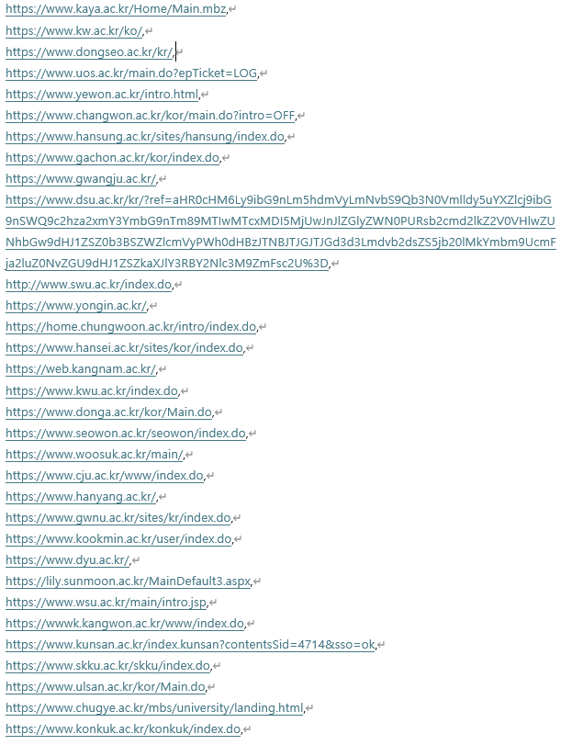
Carbon - free ㅤ ㅤ
데이터 수집
500개 이상의 웹사이트 링크 수집
크롤러에 넣어서 최종적인 데이터셋 확보
Notes:
크롤러에 넣기 위한 500개

Slide 5
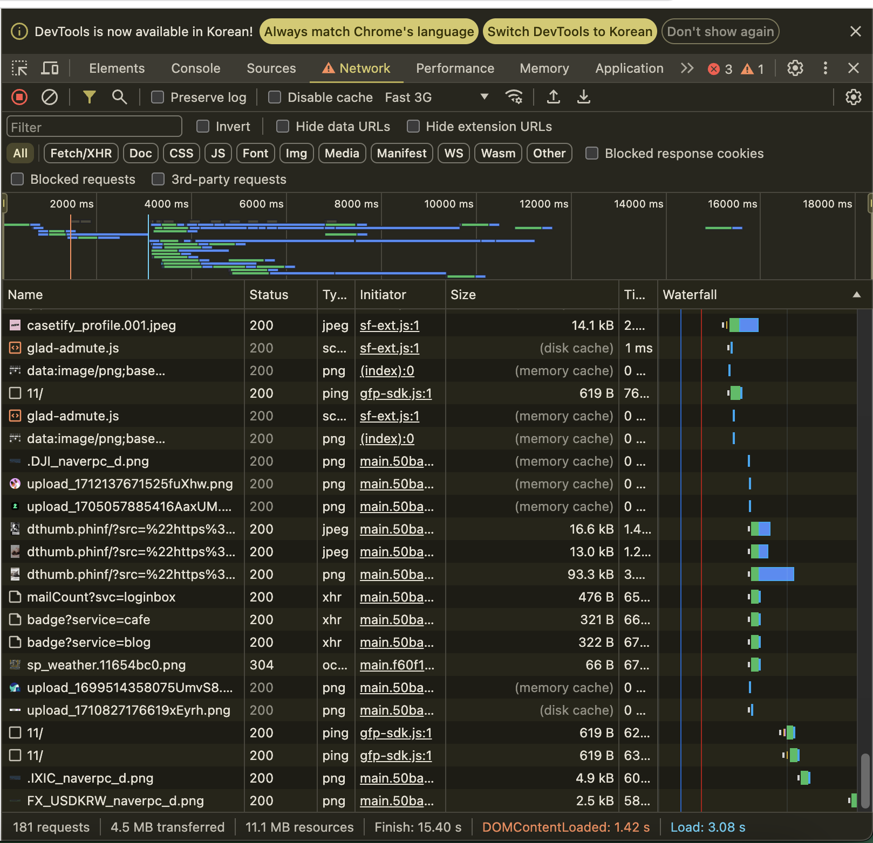
Carbon - free ㅤ ㅤ
크롤러 제작
직접 개발자도구 탭을
크롤링하는것은 불가능함.
Notes:
따라서 저희는 ai ~~~프로젝트와 탄소!~`~제작할 것입니다.

Slide 6
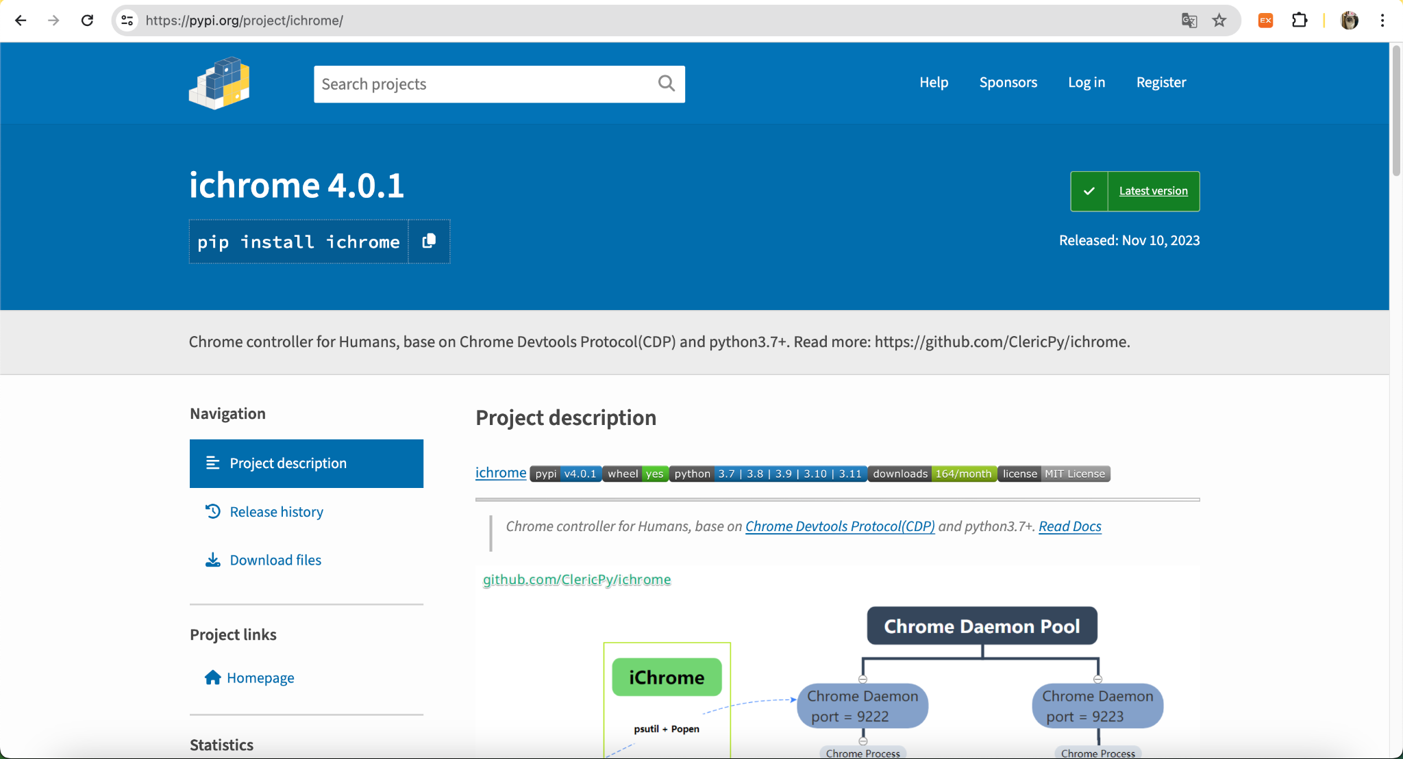
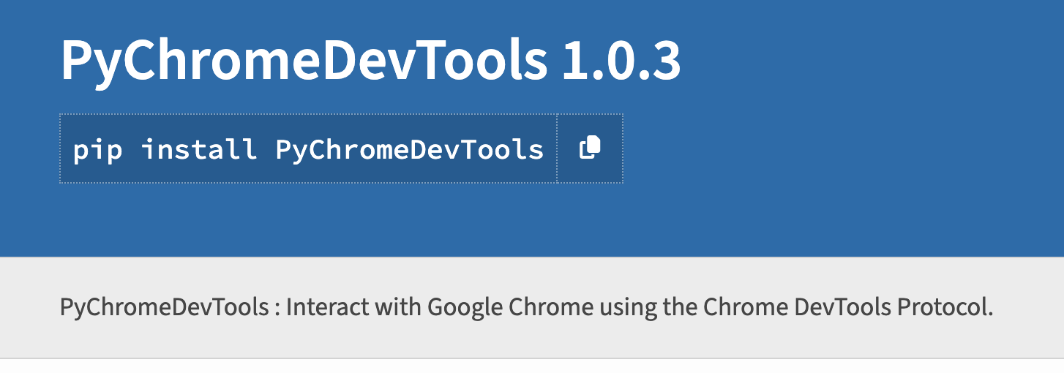
Carbon - free ㅤ ㅤ
크롤러 제작
지원하는 라이브러리를 뒤적였으나, 원하는 네트워크 탭의 정보를 가져오는 라이브러리는 X.
Notes:
따라서 저희는 ai ~~~프로젝트와 탄소!~`~제작할 것입니다.

Slide 7
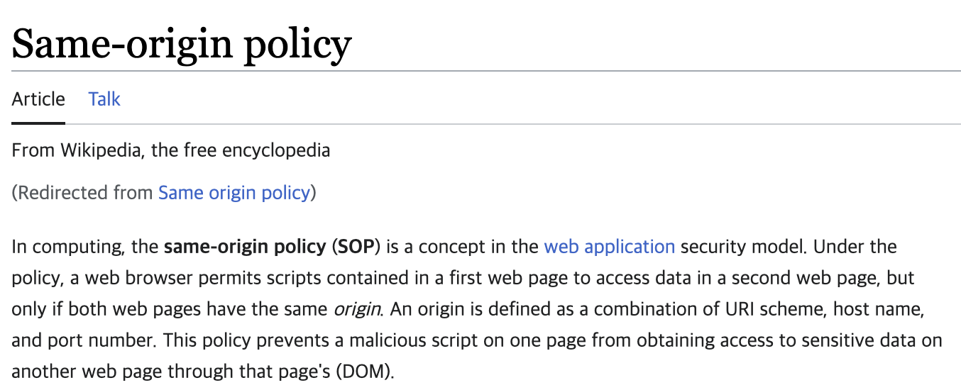
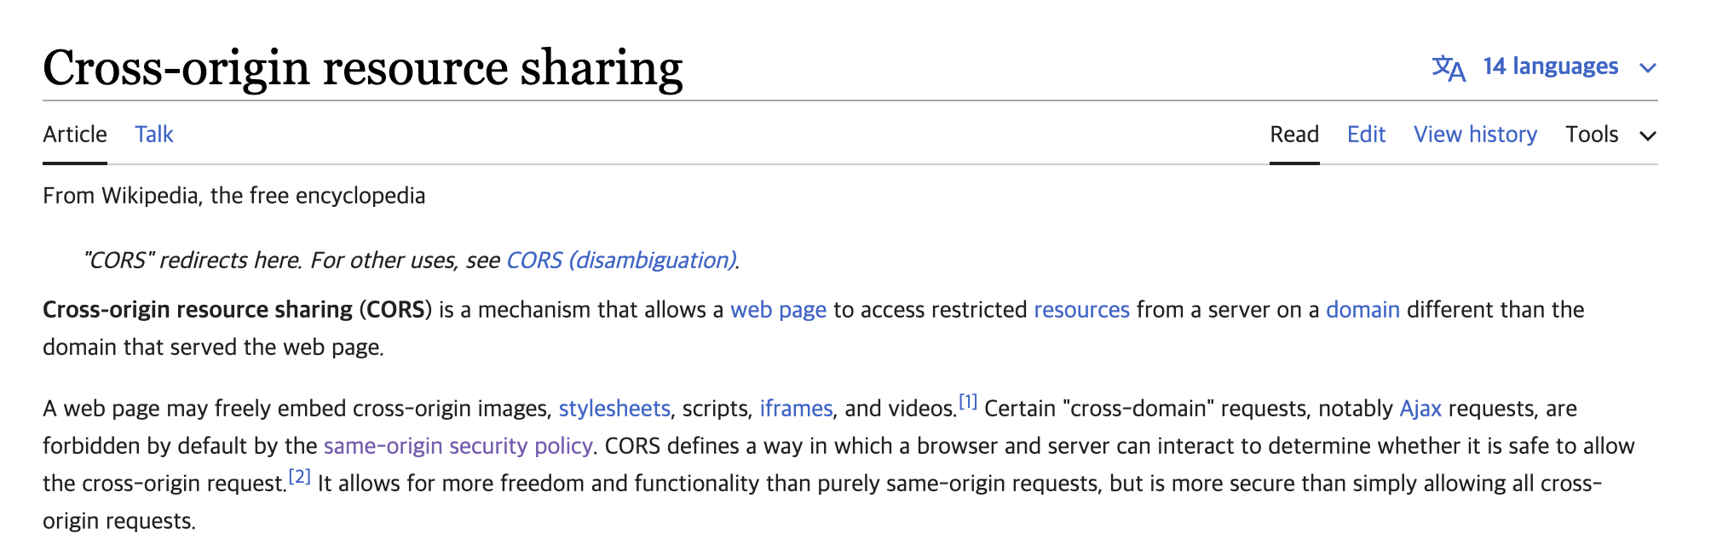
Carbon - free ㅤ ㅤ
크롤러 제작
따라서 해당 페이지의 모든 쿼리를 1차적으로 가져온 후, 네트워크 탭의 정보들만 찾아서 가공할 생각.
Notes:
따라서 저희는 ai ~~~프로젝트와 탄소!~`~제작할 것입니다.

Slide 8
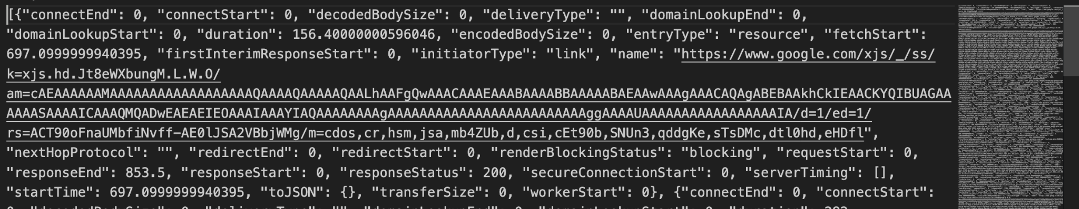
Carbon - free ㅤ ㅤ
크롤러 제작
따라서 해당 페이지의 모든 쿼리를 1차적으로 가져온 후,
네트워크 탭의 정보들만 찾아서 가공할 생각.
네트워크 탭 정보 구간 파싱완료.
Notes:
따라서 저희는 ai ~~~프로젝트와 탄소!~`~제작할 것입니다.

Slide 9
Carbon - free ㅤ ㅤ
크롤러 제작
{
"connectEnd": 0,
"connectStart": 0,
"decodedBodySize": 0,
"deliveryType": "",
"domainLookupEnd": 0,
"domainLookupStart": 0,
"duration": 181,
"encodedBodySize": 0,
"entryType": "resource",
"fetchStart": 869.6999999880791,
"firstInterimResponseStart": 0,
"initiatorType": "css",
"name": "https://www.gstatic.com/inputtools/images/tia.png",
"nextHopProtocol": "",
"redirectEnd": 0,
"redirectStart": 0,
"renderBlockingStatus": "non-blocking",
"requestStart": 0,
"responseEnd": 1050.699999988079,
"responseStart": 0,
"responseStatus": 200,
"secureConnectionStart": 0,
"serverTiming": [],
"startTime": 869.6999999880791,
"toJSON": {},
"transferSize": 0,
"workerStart": 0
},
request 하나당 27개의 파라미터 URL 하나당 수십~수백개의 requests
Notes:
따라서 저희는 ai ~~~프로젝트와 탄소!~`~제작할 것입니다.

Slide 10
Carbon - free ㅤ ㅤ
{
"connectEnd": 0,
"connectStart": 0,
"decodedBodySize": 0,
"deliveryType": "",
"domainLookupEnd": 0,
"domainLookupStart": 0,
"duration": 181,
"encodedBodySize": 0,
"entryType": "resource",
"fetchStart": 869.6999999880791,
"firstInterimResponseStart": 0,
"initiatorType": "css",
"name": "https://www.gstatic.com/inputtools/images/tia.png",
"nextHopProtocol": "",
"redirectEnd": 0,
"redirectStart": 0,
"renderBlockingStatus": "non-blocking",
"requestStart": 0,
"responseEnd": 1050.699999988079,
"responseStart": 0,
"responseStatus": 200,
"secureConnectionStart": 0,
"serverTiming": [],
"startTime": 869.6999999880791,
"toJSON": {},
"transferSize": 0,
"workerStart": 0
},
Notes:
주소 안 데이터 크기

Slide 11
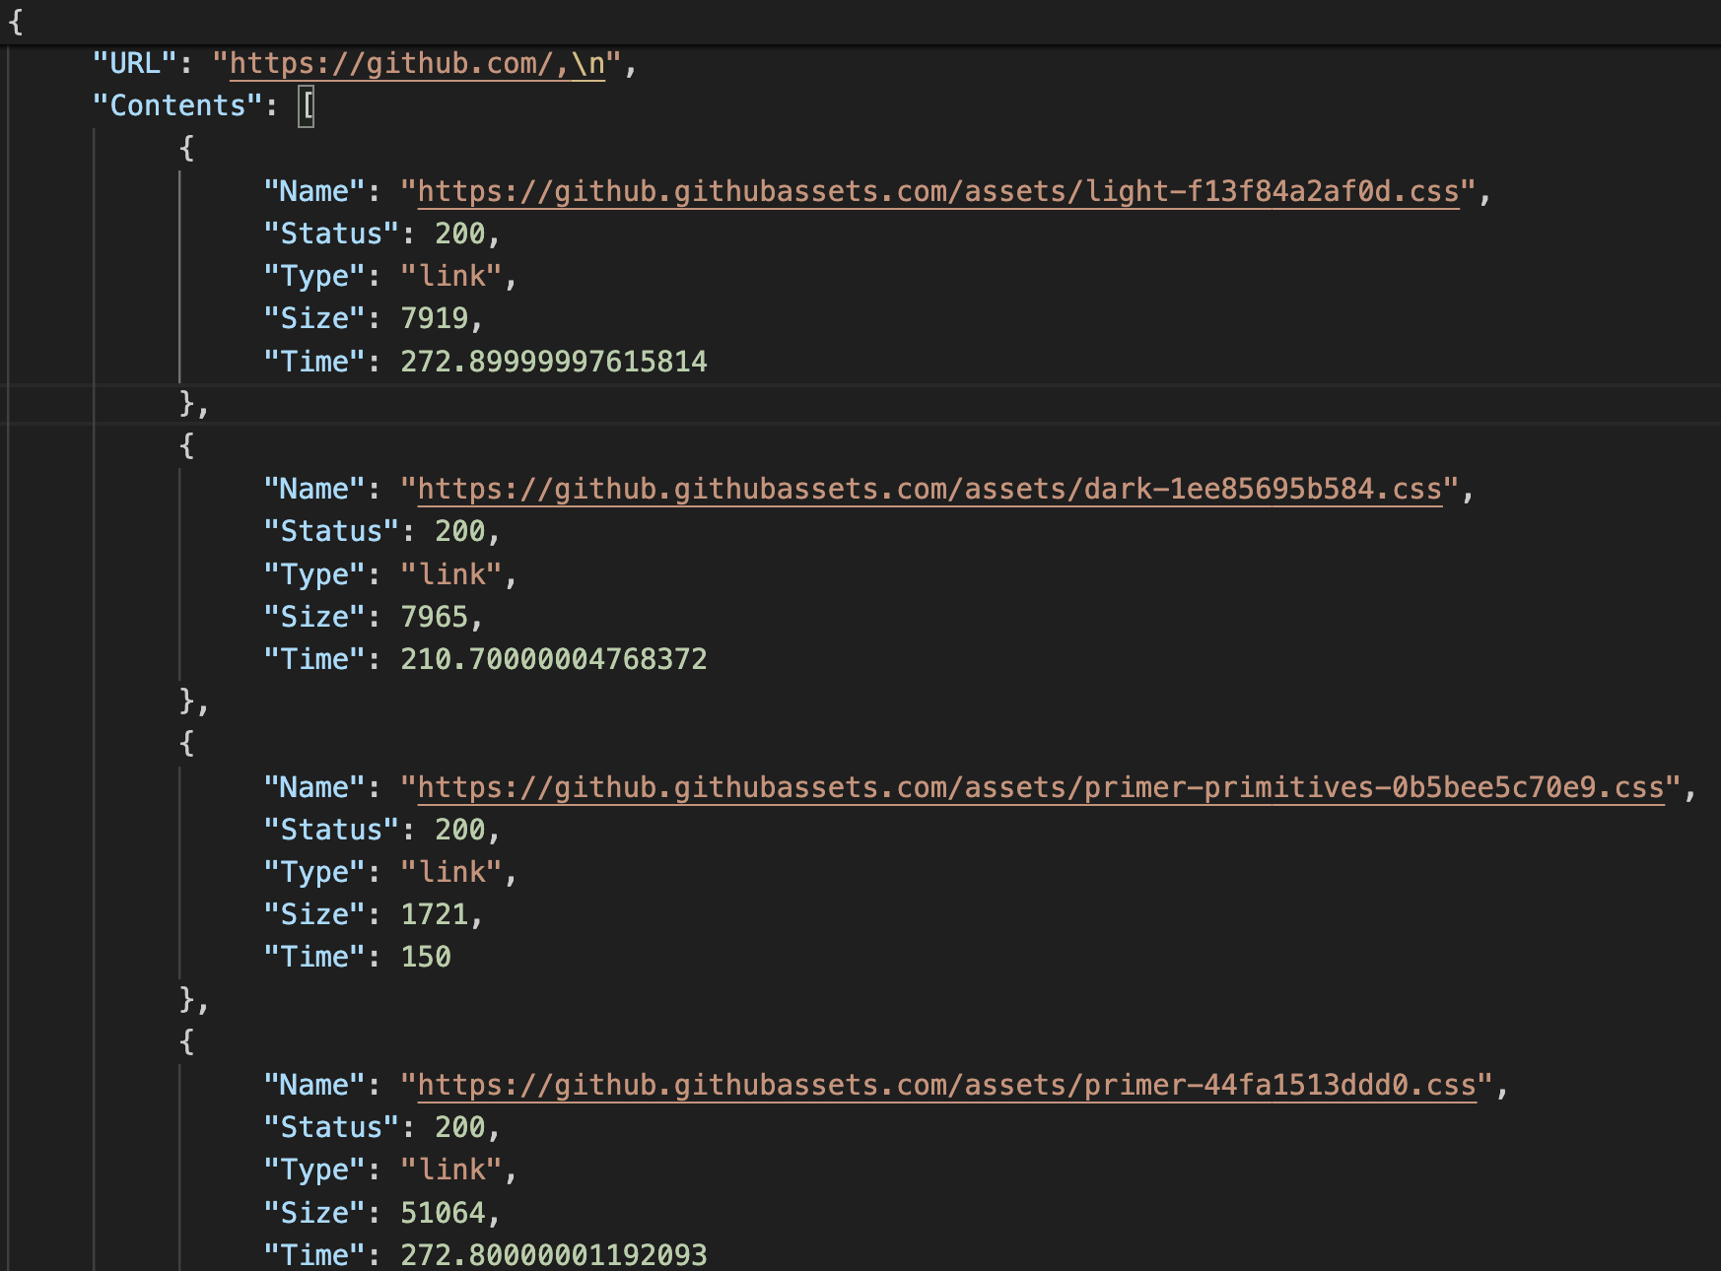
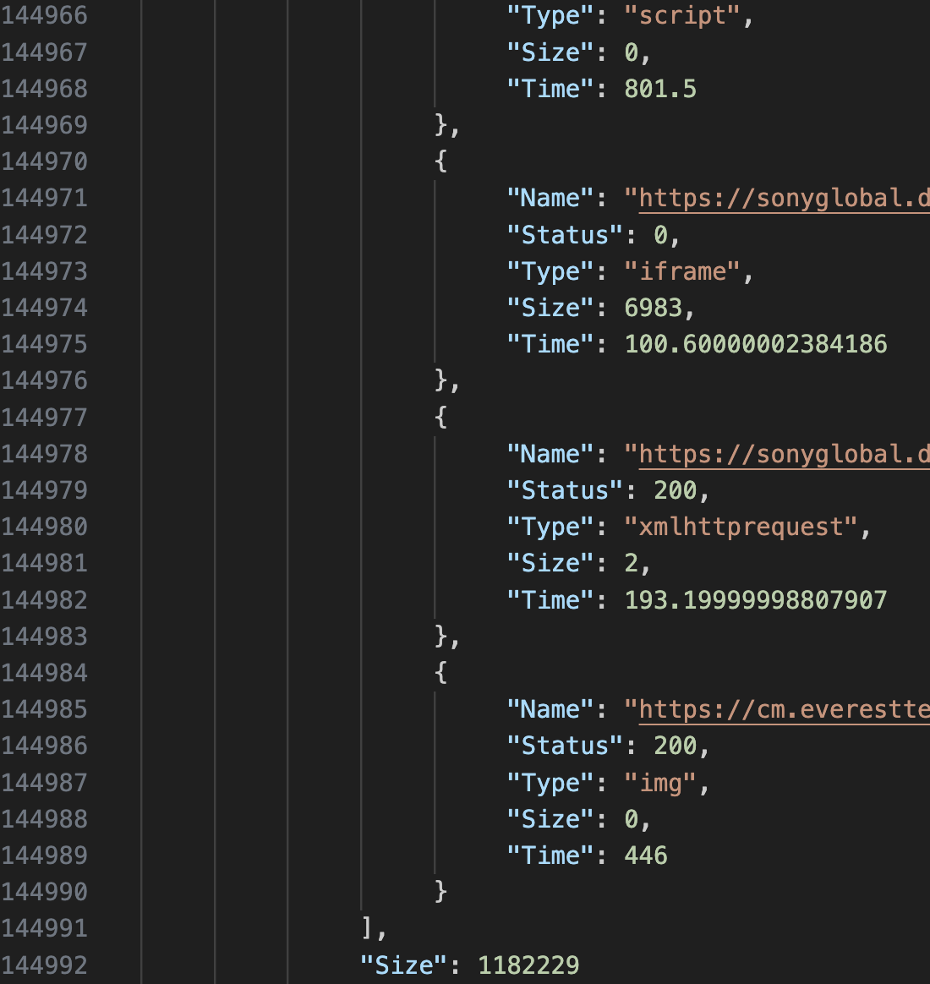
Carbon - free ㅤ ㅤ
크롤러 제작
Notes:
따라서 저희는 ai ~~~프로젝트와 탄소!~`~제작할 것입니다.

Slide 12
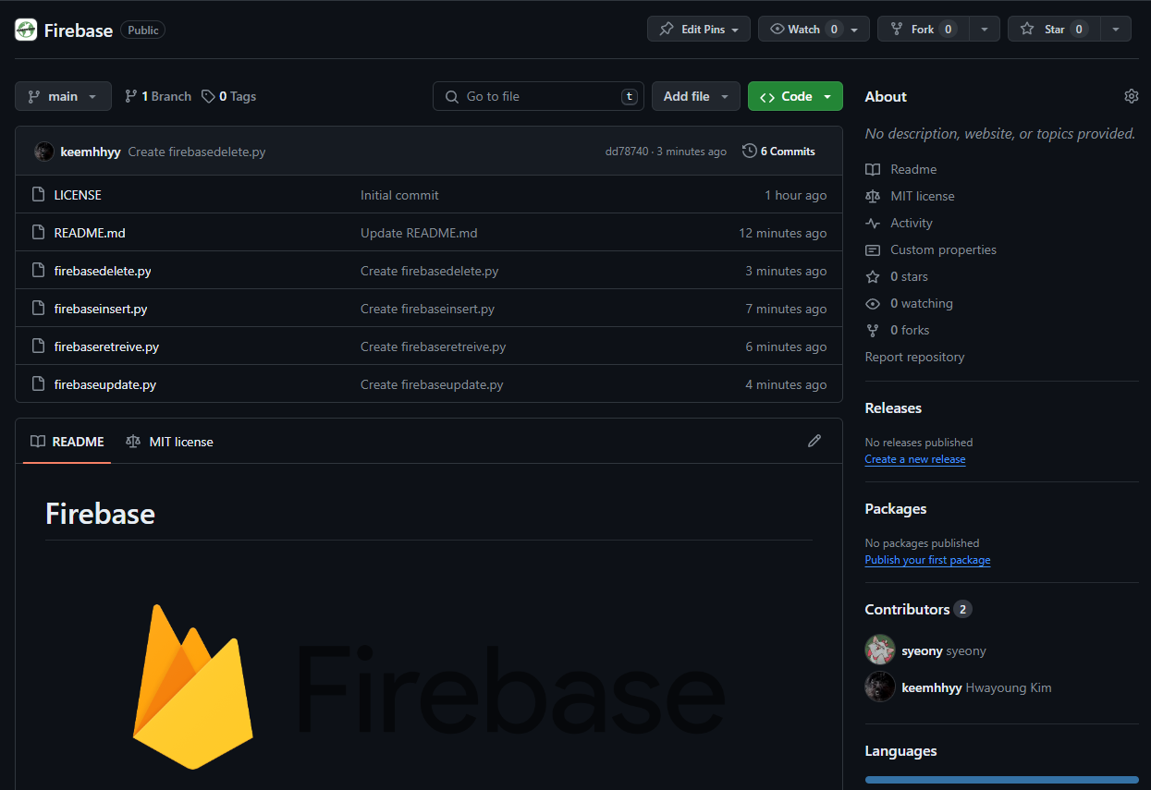
Carbon - free ㅤ ㅤ
Firebase
프로젝트 생성 및
post, get, put, delete
하는 실습을 진행한 후
깃허브에 업로드

Slide 13
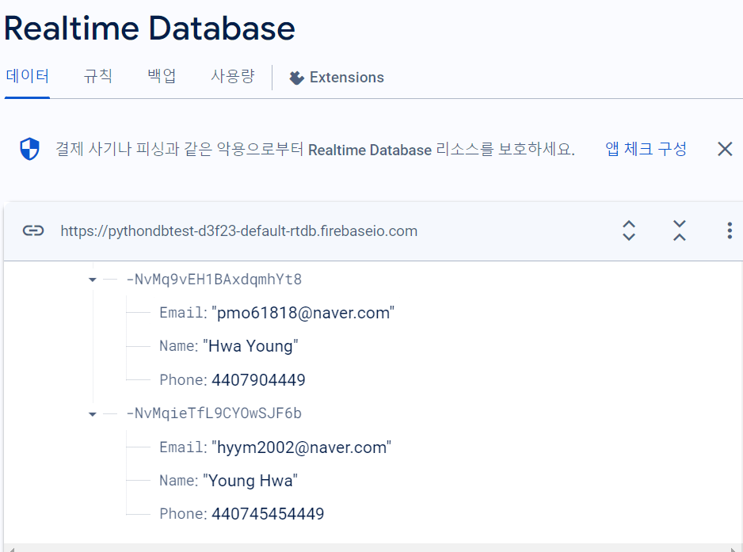
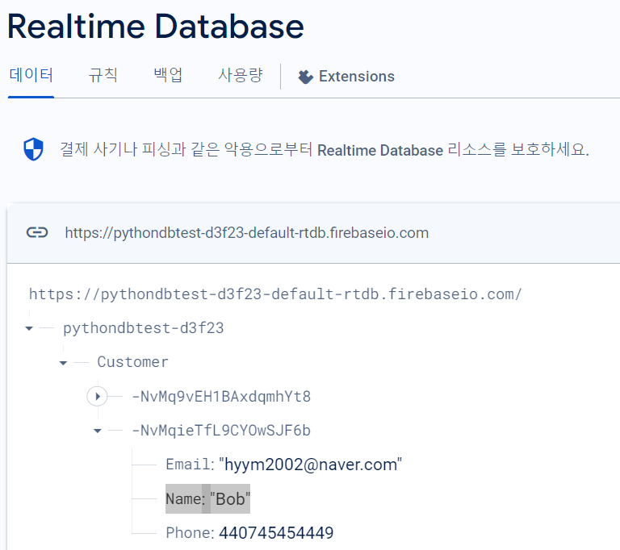
Carbon - free ㅤ ㅤ
Firebase
update의 예시

Slide 14
Carbon - free ㅤ ㅤ
RnR
Role & Responsibility
금주 활동계획 | 탄소 배출량 계산 (결정 지은 수식 적용) 웹페이지 제작
 | 팀원 1 (이준원) | 팀원 2 (김화영) | 팀원 3 (오승연)
금주 개인별 활동계획 | 웹페이지 탄소 배출량 계산(-4/18) 탄소 등급 나누기(-4/20) | streamlit 웹페이지 제작(-4/20) firebase-python api 연동(-4/19) | streamlit 웹페이지 제작(-4/20) firebase-python api 연동(-4/19)
차주 활동계획 | 데이터 분석 및 웹페이지별 탄소를 줄일 수 있는 개선안을 보여주는 기능 구현

Slide 15


Carbon - free ㅤ ㅤ
감사합니다

